Slide 1


EDUCACION FINANCIERA
Expositora:
Rosa Lucas Berna

Slide 2
PARTE 2

Slide 3
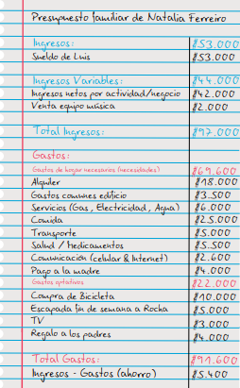
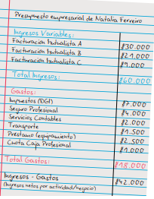
PRESUPUESTO
?Que es presupuesto?
Es una herramienta para decidir, planificar y utilizar de la mejor forma posible tu dinero para alcanzar tus objetivos.
Tipos de presupuesto:
PRESUPUESTO FAMILIAR; tiene como objetivo mejorar la organización del dinero y el control de ingresos y gastos.
PRESUPUESTO Empresarial; Es un ejercicio similar al realizado con el presupuesto familiar pero que debe contemplar todos los ingresos y egresos de la empresa o emprendimiento.

Slide 4
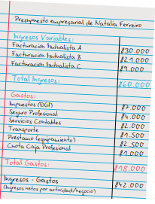
¿QUÉ NECESITA PARA EMPEZAR SU EMPRENDIMIENTO?
Tomar en cuenta :
Conocer la demanda y oferta del producto de nuestro emprendimiento.
El cálculo del ingreso neto del emprendimiento es muy importante para analizar el rendimiento de la empresa pero también para entender cuanto contribuye mi empresa al sostenimiento de mi economía familiar
En el caso que tu negocio o emprendimiento genere ingresos y egresos en forma diaria, semanal o quincenal tienes que llevar un registro acorde a esta frecuencia para luego poder realizar tus cierres de caja que te permitan evaluar la gestión de tu negocio en forma mensual y anual.

Slide 5

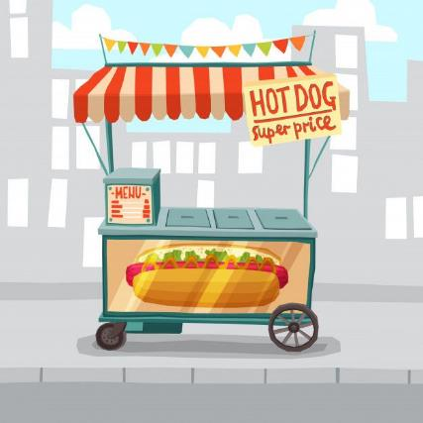



EGRESOS/GASTOS DE EMPRENDIMIENTO
También necesita comprar productos base: Salchichas, Papas, Aceite, Mayonesa y Kétchup entre otros.
Para eso Juanita compra un carrito para cocinar y vender.

Slide 6

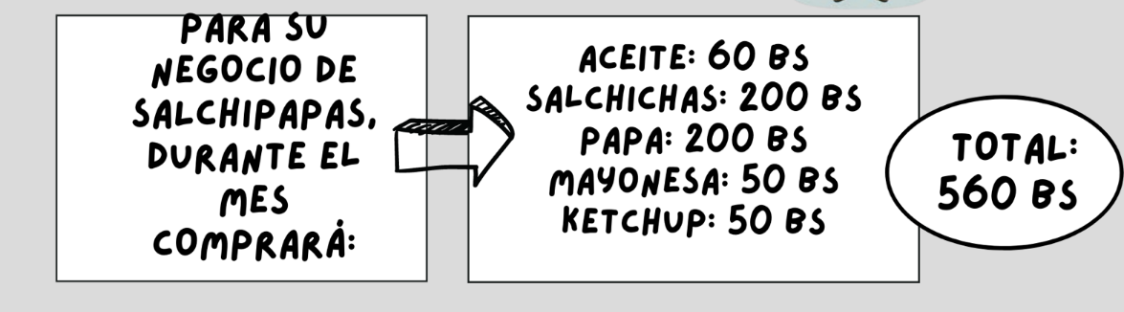
Tengo que ir al mercado

Slide 7

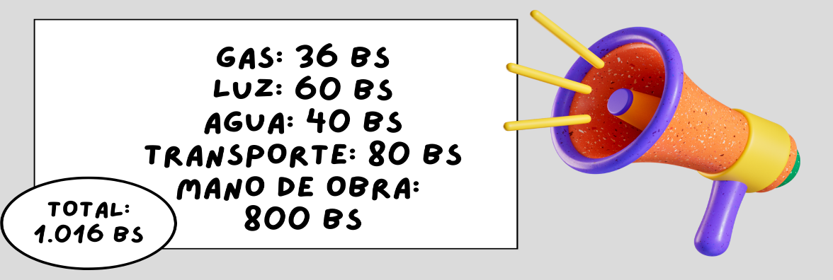
También tengo otros gastos

Slide 8
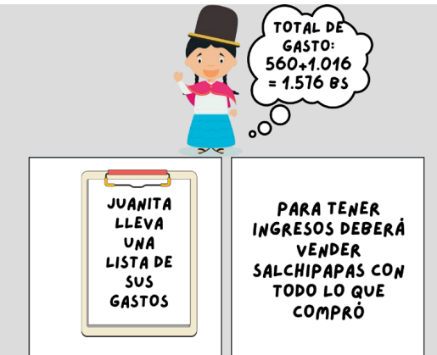

Slide 9
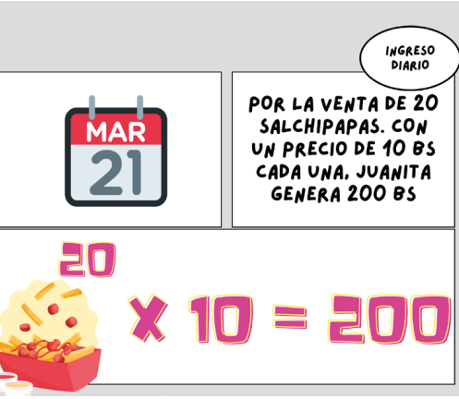
INGRESOS DE EMPRENDIMIENTO

Slide 10
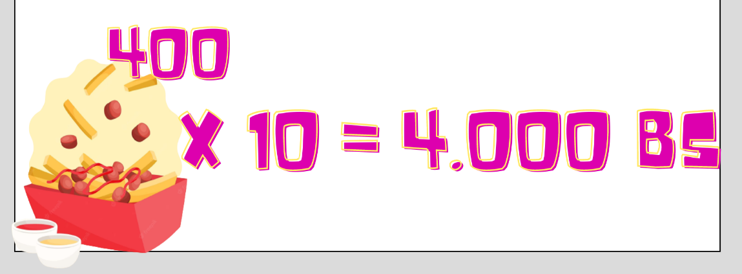
En todo el mes venderé 400 salchipapas a 10 bs cada una

Slide 11
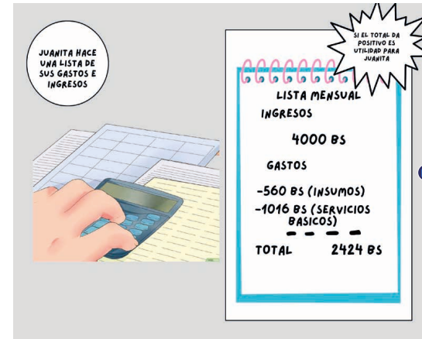

Slide 12
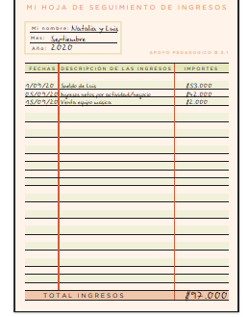
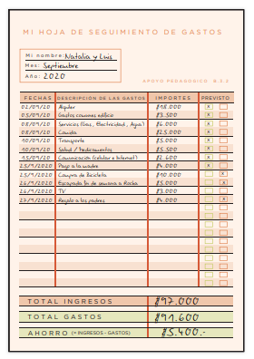
SEGUIMIENTO AL PRESUPUESTO
En el caso que tu negocio o emprendimiento genere ingresos y egresos en forma diaria, semanal o quincenal debes llevar un registro acorde a esta frecuencia para luego poder realizar tus cierres de caja que te permitan evaluar la gestión de tu negocio en forma mensual y anual.
Cada quien puede hacer seguimiento, Algunas personas utilizan aplicaciones móviles para darle seguimiento a su presupuesto, otras lo hacen en la computadora, y hay quienes utilizan lápiz y papel.

Slide 13
HOJA DE SEGUIMIENTO DE INGRESOS
La hoja de seguimiento de ingresos es una herramienta importante porque permite saber exactamente lo que se gana al mes. Puede utilizarse para todas las transacciones, ya sea en efectivo, por cheque, por transferencia bancaria u otras.

Slide 14
HOJA DE SEGUIMIENTO DE EGRESOS
Al igual que el seguimiento de los ingresos, es muy importante que conozcas exactamente el importe de los gastos totales.
La hoja de seguimiento de gastos es una herramienta que te ayuda a saber exactamente lo que gastas cada mes. Saber lo que gastas es una etapa esencial para ajustar los gastos cuando veas que has gastado más de lo previsto

Slide 15
UTILIDADES
HE LOGRADO TENER UTILIDADES POR 2.424 BS
USTEDES SABEN QUE ES UTILIDAD?
Es la ganancia que se obtiene de la diferencia
entre los ingresos y todos los costos y gastos

Slide 16
CON LAS UTILIDADES PUEDO MEJORAR MI EMPRENDIMIENTO Y LA CALIDAD

Slide 17
BIBLIOGRAFÍA
Vallejo Trujillo, Stella. Manual de educación financiera para emprendedores. México. 2019
OIT-Organización Internacional del Trabajo. Manual del alumno y alumna educación financiera. Primera edición 2020
Guía de educación financiera. Agencia Italiana de Cooperación para el desarrollo

Slide 18


